Slide 1
Путешествие по знаменательным местам Тульской области
(Лев Толстой и Тульский край)
Перцева Наталья Алексеевна

Slide 2
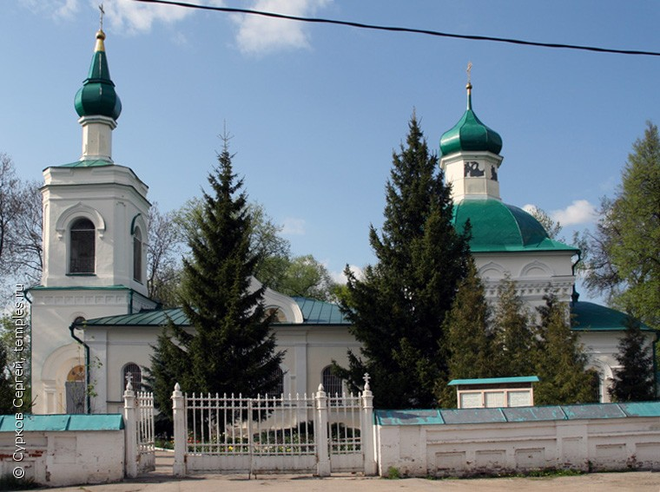
Кочаковский некрополь
В двух с половиной километрах от Ясной Поляны расположен посёлок Первомайский. До 1948 года это место называлось Кочаки. Здесь находится Николо-Кочаковская церковь и при ней – кладбище. Жители Ясной Поляны являлись прихожанами этой церкви и хоронили умерших на местном кладбище.
В плане церковь представляет собой корабль. По своему характеру она принадлежит к типу небольших одноглавых церквей, получивших распространение на территории Московского государства в конце XVI –начале XVII веков.

Slide 3
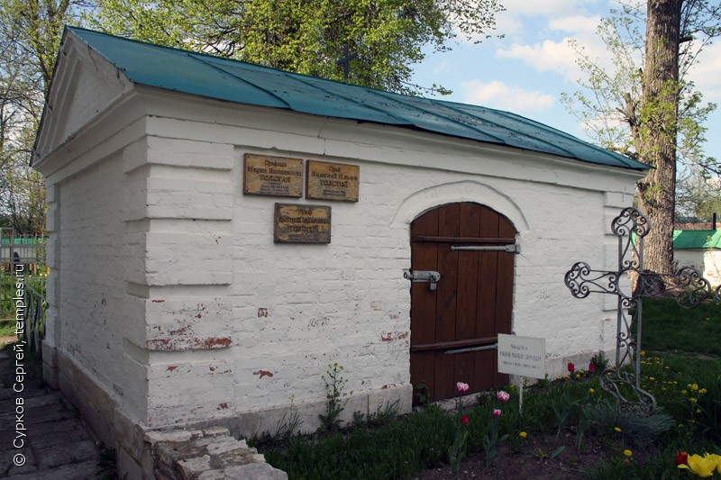
Кочаковский некрополь
Основную историческую ценность Кочаковского некрополя составляют расположенные в северо-восточной части кладбища могилы членов семьи Толстого и их ближайшего окружения. Наиболее древним памятником в этой части кладбища является фамильный склеп Толстых, представляющий собой кирпичную квадратную часовню с двускатной крышей.
В склепе похоронены родители Л.Н.Толстого: мать Мария Николаевна Толстая, рождённая Волконская, отец Николай Ильич Толстой, брат Дмитрий Николаевич Толстой. Описание этого склепа Л. Н.Толстой дал
в «Романе русского помещика».

Slide 4
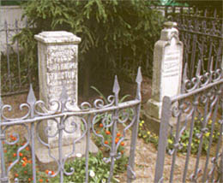
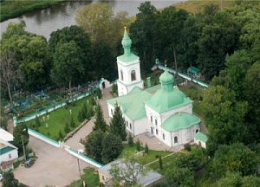
Кочаковский некрополь
На кладбище находятся могилы деда писателя С.Н.Волконского,
строителя всех расположенных на яснополянской усадьбе зданий;
двух сыновей, умерших в раннем детстве, Петра и Николая; Т.А.Ергольской – троюродной тёти, которая воспитывала будущего писателя, его братьев и сестру после смерти родителей.

Slide 5
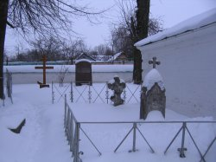
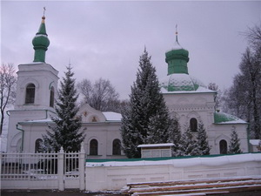
Кочаковский некрополь
Здесь похоронены жена писателя Софья Андреевна Толстая и её сестра Татьяна Андреевна Кузминская (рождённые Берс); дочь Мария Львовна, в замужестве Оболенская; маленькие сыновья Алексей и Иван; старшая внучка; невестка; другие родственники и близкие люди; яснополянские и окрестные жители.Около склепа Толстых – могила священника В.Д.Можайского, прослужившего в Николо-Кочаковской церкви с 1817 по 1859 год, крестившего в 1828 году будущего писателя. Кочаковское кладбище является единственным семейным некрополем Толстых.

Slide 6
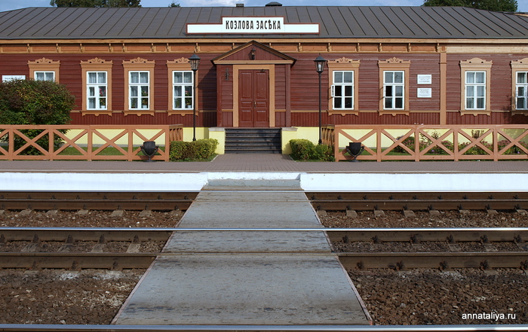
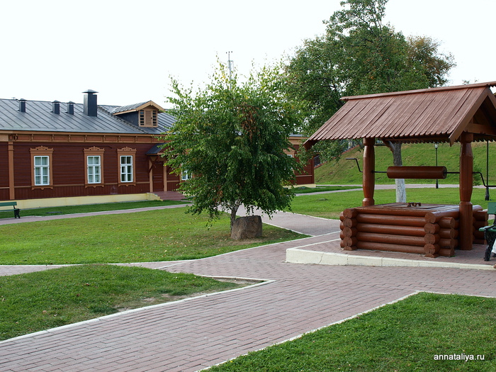
Козлова Засека
В одиннадцати километрах от Ясной Поляны находится станция Козлова Засека. Славится она тем, что существовала ещё во времена великого русского писателя. Именно отсюда, когда в этом была необходимость, Толстой отправлялся в дальнюю дорогу. Причём из Ясной Поляны на станцию он шёл пешком. Сюда приходила почта писателю, здесь он звонил по телефону. Отсюда Лев Толстой поехал в ноябре 1910 года на юг, по дороге заболел и умер на станции Астапово.

Slide 7
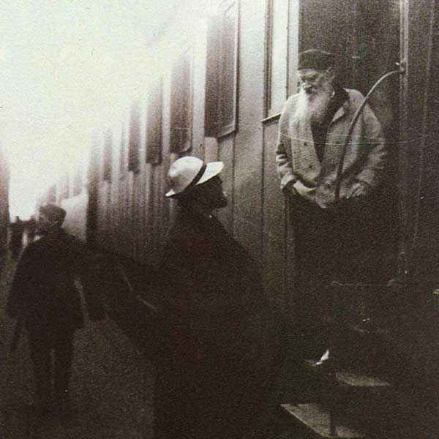
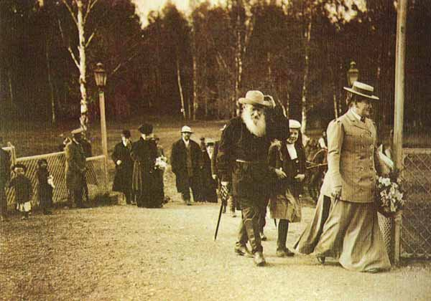
Козлова засека
Толстой называл станцию просто Козловка. «Пишу со станции Козловка. Шумят. Народу пропасть». Лев Николаевич, который любил путешествия и много времени проводил в пути, не сразу принял вторжение цивилизации. Но всё же не мог не оценить быстроту и удобство железной дороги, и вскоре для поездок по «чугунке» со всем своим многочисленным семейством он бронировал целый вагон. К писателю, со своей стороны, очень хорошо относились железнодорожники, в частности, выделили Толстому целое купе, когда он был болен. Железная дорога стала героиней многих произведений писателя («Анна Каренина», «Крейцерова соната» и др.)

Slide 8
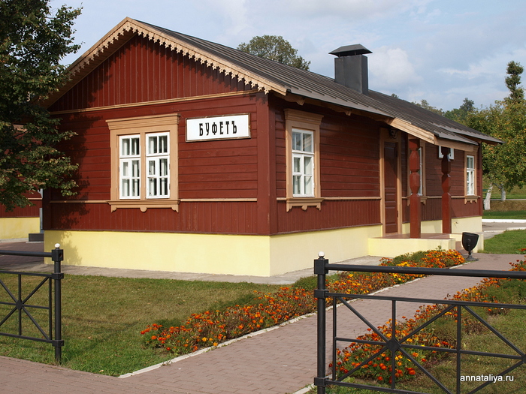
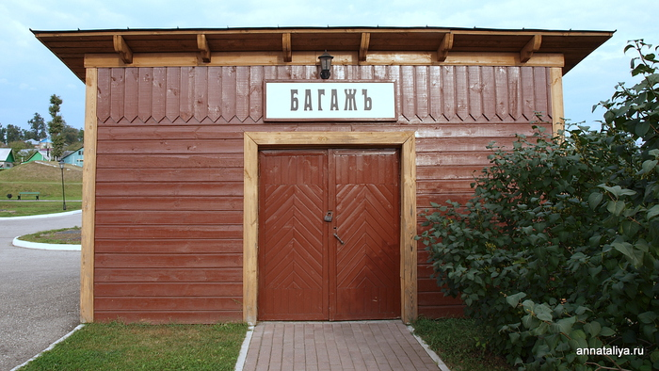
Козлова Засека
Как гласит история, название "Козлова Засека" пошло еще с XIV века. В ту пору старые засечные леса - засеки - служили отличной защитой от вражеских набегов. А Козлова Засека была названа так в честь здешнего воеводы Ивана Козлова. В 1868 году точно такое же имя получила железнодорожная станция и носила его до 1928 года, до тех самых пор, когда в год столетия Толстого была переименована в "Ясную Поляну". В 2001 году ей возвратили прежнее имя и сделали такой, какой она была в XIX веке.

Slide 9
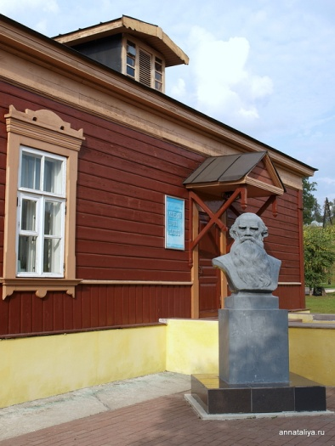
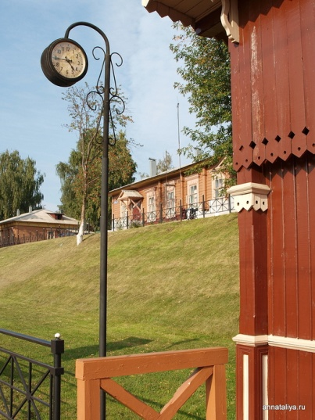
Козлова Засека
С 2001 года здесь работает выставка «Железная дорога Льва Толстого». На выставке можно увидеть предметы начала XX века,
позволяющие посетителям представить облик станции на момент отправки Льва Толстого в свой последний путь.
Здесь представлены модель поезда тех лет, старые фотографии, дорожные вещи
(портфель, зонтик, трость-сиденье),
телеграф, телефон.
В 2003 станцию посетил вице-премьер РФ Борис Алёшин. В этом же году коллективу станции было присвоено звание «Предприятие эффективных технологий и эстетики».

Slide 10
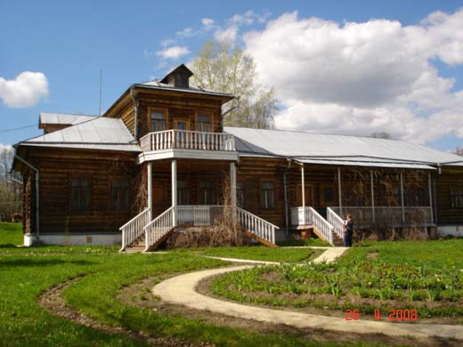
Никольское-Вяземское
В Чернском районе располагается известное имение рода Толстых – Никольское-Вяземское. История усадьбы восходит ко второй половине XVII века. С 1797 года она принадлежала Пелагее Горчаковой — жене Ильи Андреевича Толстого, деда писателя Льва Николаевича Толстого. В течение ряда лет усадьба передавалась по наследству членам семьи Толстых. В 1860 году после смерти Николая Николаевича Толстого — старшего брата писателя — владельцем усадьбы стал Лев Толстой.

Slide 11
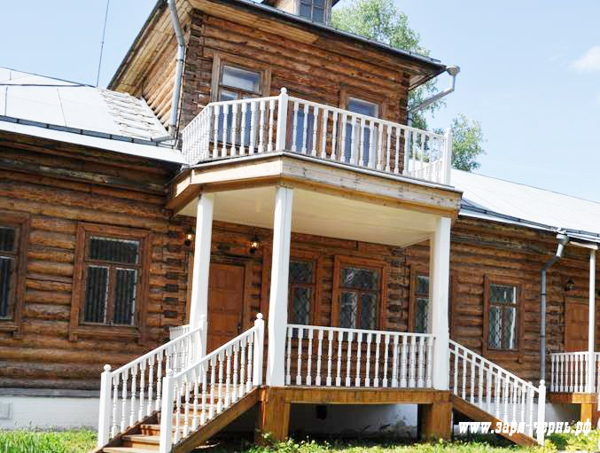
Никольское-Вяземское
В Никольском-Вяземском писатель работал над рассказами, повестью «Казаки», романом «Война и мир». Оно послужило прототипом имения Ростовых в романе «Война и мир». В последний раз Л. Н. Толстой был здесь в 1910 году, за четыре месяца до своего ухода из Ясной Поляны.

Slide 12
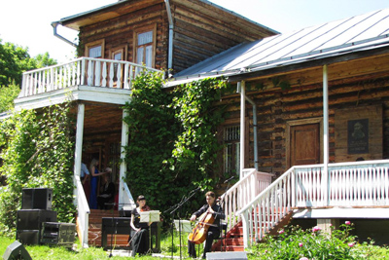
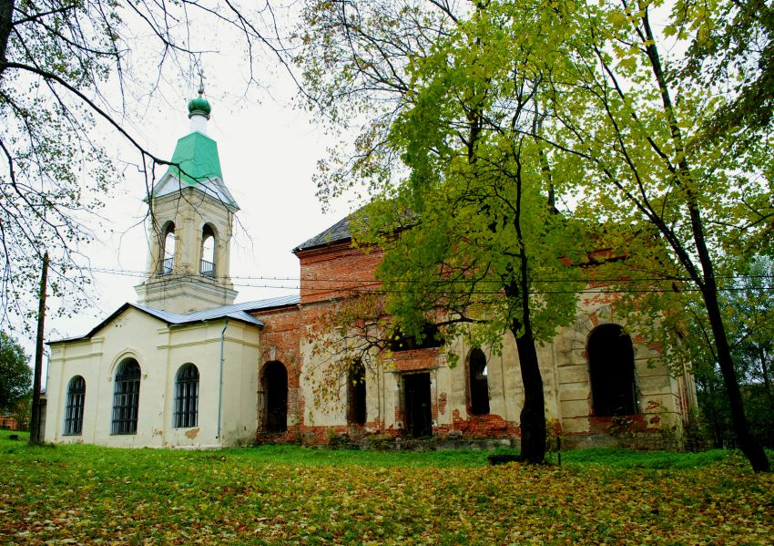
Никольское-Вяземское
Усадьба очень пострадала в годы Великой Отечественной войны. В 1980-е годы Тульский машиностроительный завод, на балансе которого находился усадебный комплекс, провел большую работу по восстановлению родового имения Толстых. Воссозданы по старым фотографиям главный усадебный дом и купальня на берегу реки Чернь, расчищены основные аллеи парка, проведена реставрация усадебной церкви Успения Пресвятой Богородицы, построенной в 1836 году отцом писателя, восстановлена колокольня храма.
Усадьба значительно пострадала в годы Великой Отечественной вой­ны.
по восстановлению и музеефикации
родового имения
Толстых. Воссозданы по старым фотографиям главный усадебный дом и купальня на берегу реки Чернь,
расчищены основные аллеи парка, проведена частичная реставрация усадебной церкви Успения П
ресвятой Богородицы, восстановлена колокольня храма.
Торжественное открытие дома-музея состоялось 6 сентября 1986 года. В 1988 году при въезде в усадьбу установлен скульптурный памятник Л. Н. Толстому.
В 1999 году Никольское-Вяземское было передано музею-усадьбе Л. Н. Толстого «Ясная Поляна» в качестве филиала. В усадебном доме размещена музейная экспозиция,
включающая подлинные предметы, принадлежав­шие семье Толстых.

Slide 13
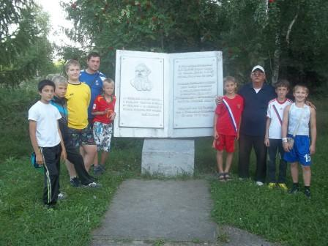
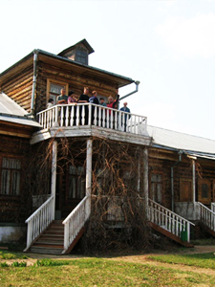
Никольское-Вяземское
Торжественное открытие дома-музея состоялось 6 сентября 1986 года. В 1988 году при въезде в усадьбу установлен скульптурный памятник Л. Н. Толстому.
В усадебном доме размещена музейная экспозиция, включающая подлинные предметы, принадлежавшие семье Толстых. Сохранилась большая берёзовая роща, посаженная Л.Н.Толстым.У въезда в усадьбу находится беседка и мемориальный знак — раскрытая книга с барельефом писателя. В 1999 году Никольское-Вяземское стало филиалом музея-усадьбы Л. Н. Толстого Ясная Поляна.

Slide 14
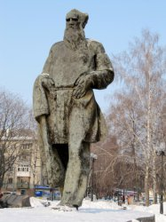
Толстой и Тульский край
Жизнь, творческая и общественная деятельность великого русского писателя были тесно связаны и со многими другими местами Тульского края, с самой Тулой. Путешествие по тем местам, где бывал великий писатель, - это всегда путешествие в его внутренний мир, увлекательнейший, огромный по своей масштабности мир творческих исканий, идей и образов, философских раздумий. Толстой многое взял из жизни Тульского края, из впечатлений, почерпнутых здесь, и для своих произведений, и для всего своего богатейшего духовного мира.

